Slide 1

Ментално разгибавање

Slide 2
Ментално разгибавање
Од 12.10. до 15.10.2020. обележили смо светски дан интелигенције у нашој школи радионицом ,,Ментално разгибавање’’ коју је припремила и реализовала школски психолог Бранка Митровић Јосиповић уз подршку учитеља другог разреда.
Радионица је реализована у сва четири одељења другог разреда.
Укупно је учествовало 48 ученика.

Slide 3
Циљеви радионице су били следећи:
Упознавање ученика са појмом интелигенције.
Истицање значаја интелигенције за школско постигнуће и живот уопште.
Указивање на различите начине на које можемо подстаћи развој наше интелигенције.

Slide 4
Током радионице ученици су:
Дискутовали о томе шта је то интелигенција, како они виде тај појам и шта значи бити интелигентан (,,то је када си паметан, када размишљаш пуно, када доста знаш, када умеш да се снађеш у различитим ситуацијама,,).
Решавали различите задатке који подстичу развој интелигенинције (оштро око, питалице и загонетке…).
Учили о томе шта је битно за правилно решавање ових задатака и како то можемо применити у учењу.

Slide 5
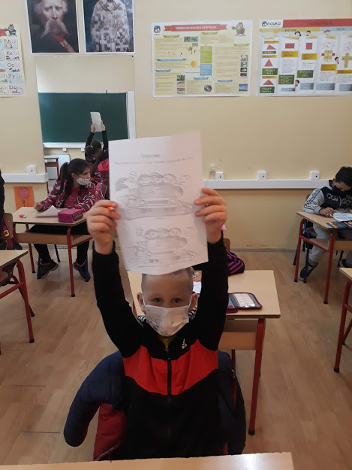
На почетку су ученици имали задатак да се физички покрену и провежбају и да онда по том принципу ,,размрдају,, и свој мозак.

Slide 6
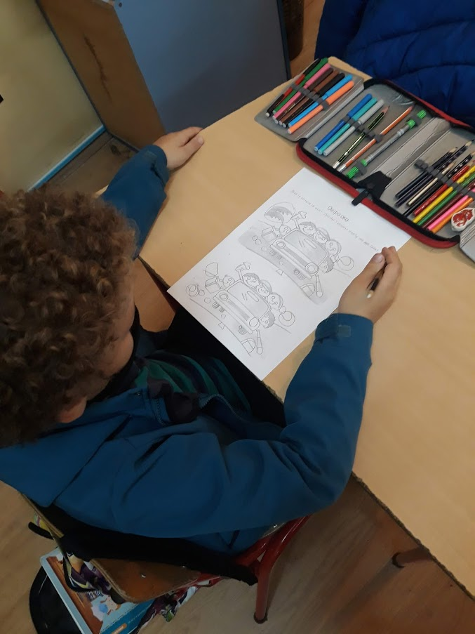
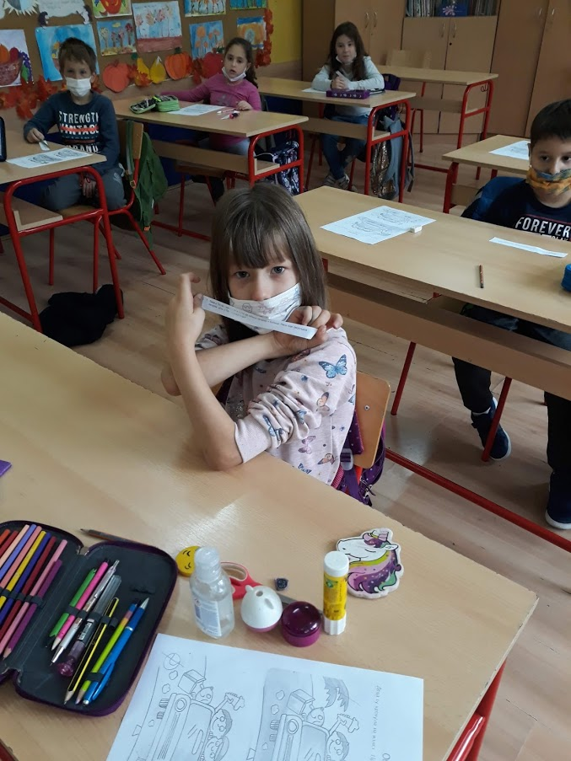
Како је изгледало решавање задатака:

Slide 7
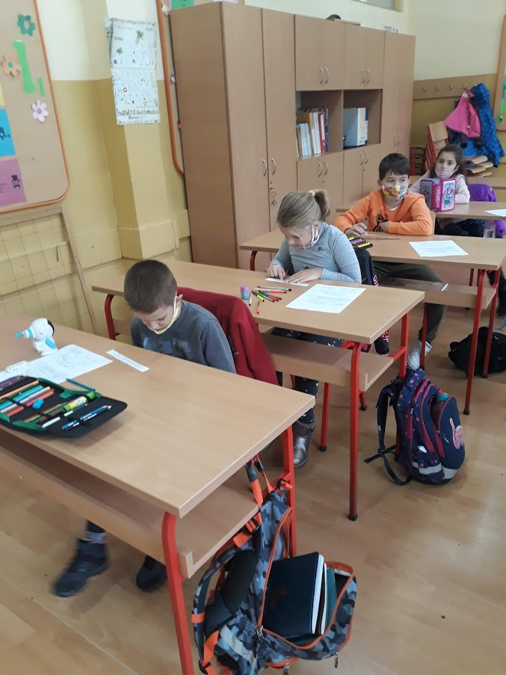
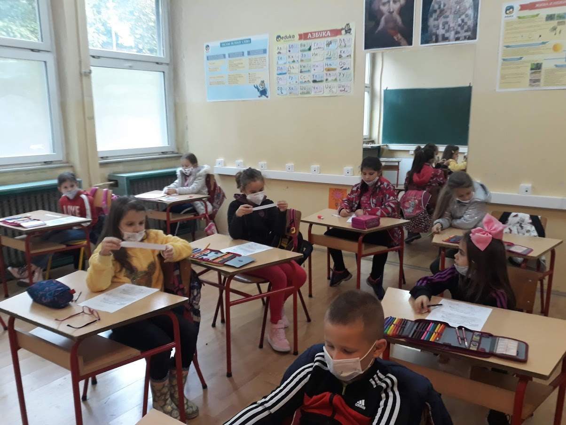

Slide 8
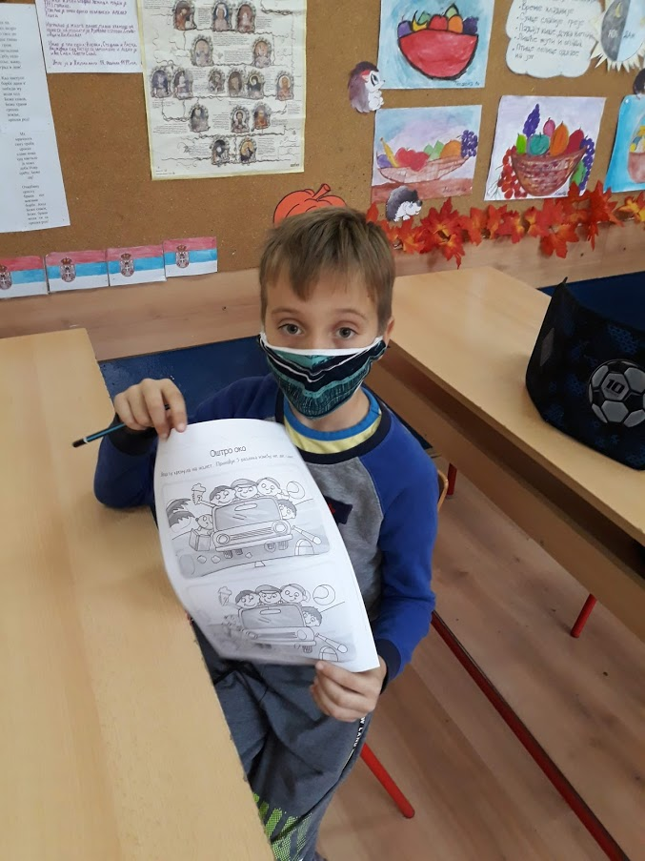
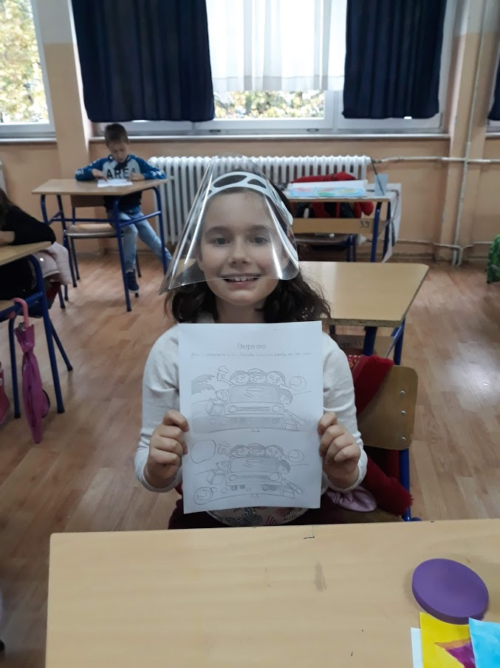
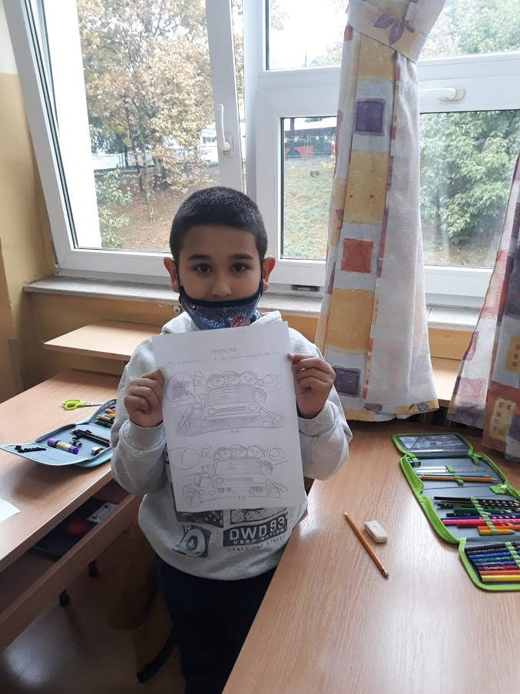
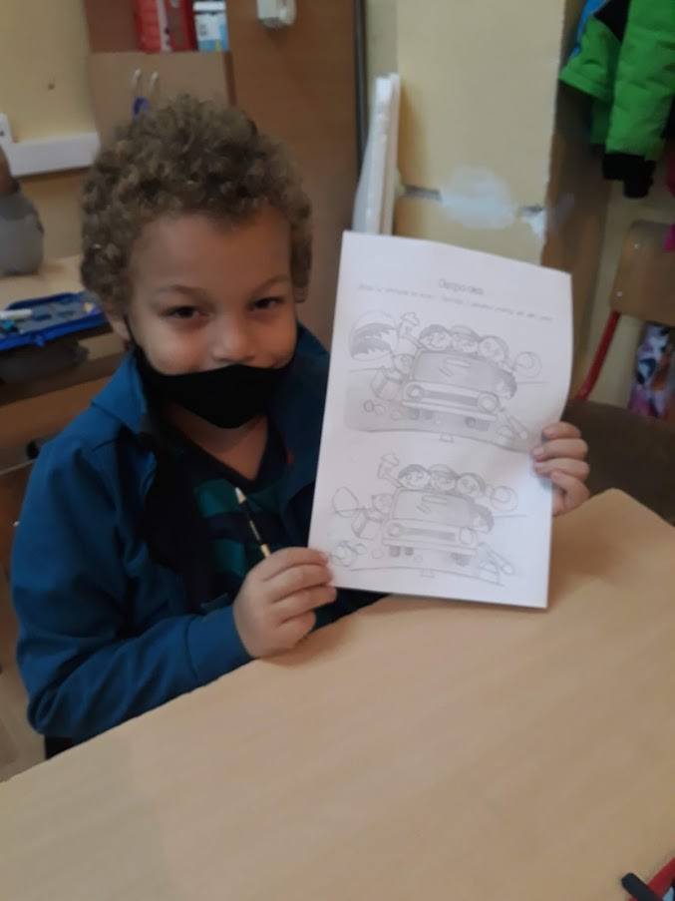
Најуспешнији и најбржи

Slide 9
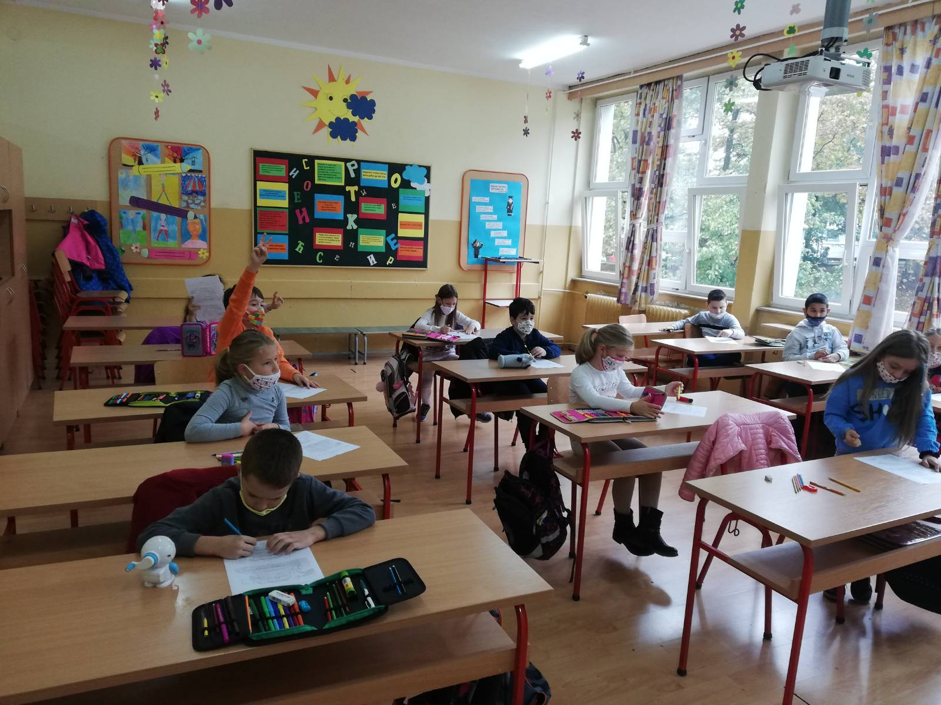
Током радионице ученици су:
Давали предлоге како можемо побољшати нашу интелигенцију. Неки од предлога су:
Доста читања
Здрава исхрана
Пуно размишљања
Креативан рад

Slide 10
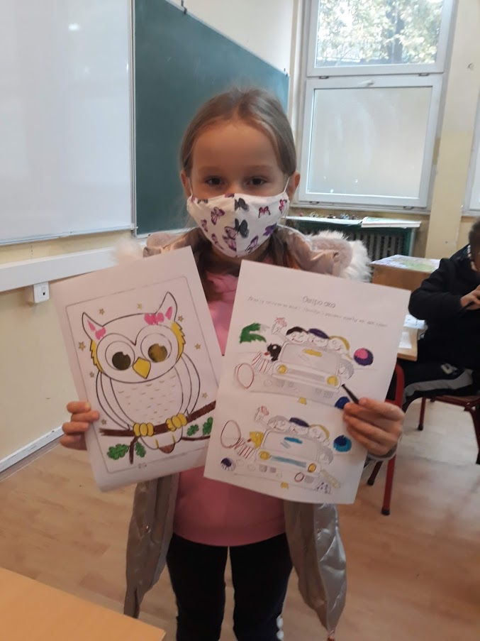
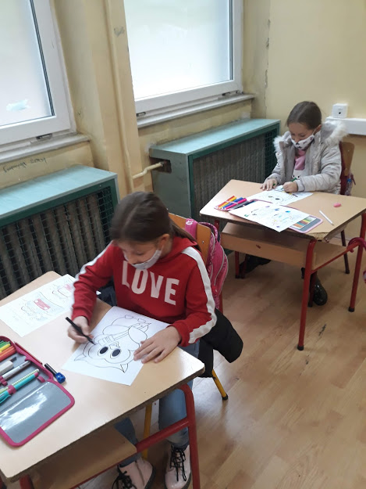
На крају радионице:
Завршна активност је била бојење птице сове као симбола мудрости и интелигенције. Деца су у овој активности посебно уживала.

Slide 11
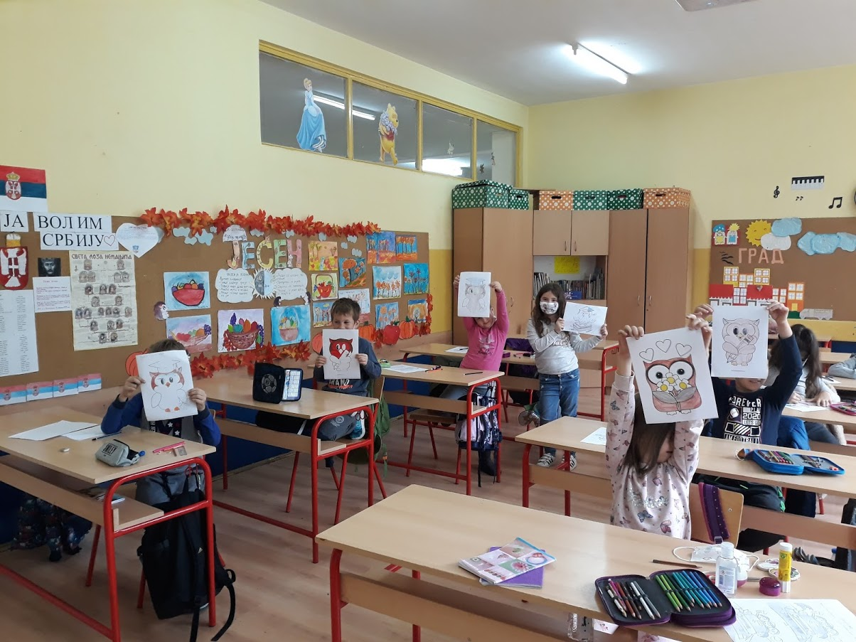
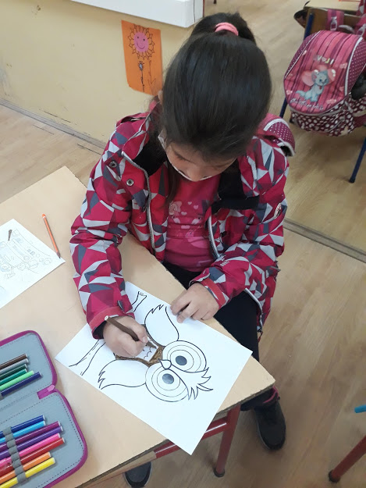

Slide 12
Домаћи задатак за развијање интелигенције
Ученици су добили ,,домаћи задатак,, да сами смисле неку активност која подстиче развој интелигенције.
Миша Стајић (2₄) је била најуспешнија и смислила неколико питалица:
Кафа има кутијицу, кашике и виљушке фиоку а шта је то што их све повезује?
Возило је то, а не може да се креће сем ако му неко у помоћ не дође. Шта је то?

Slide 13
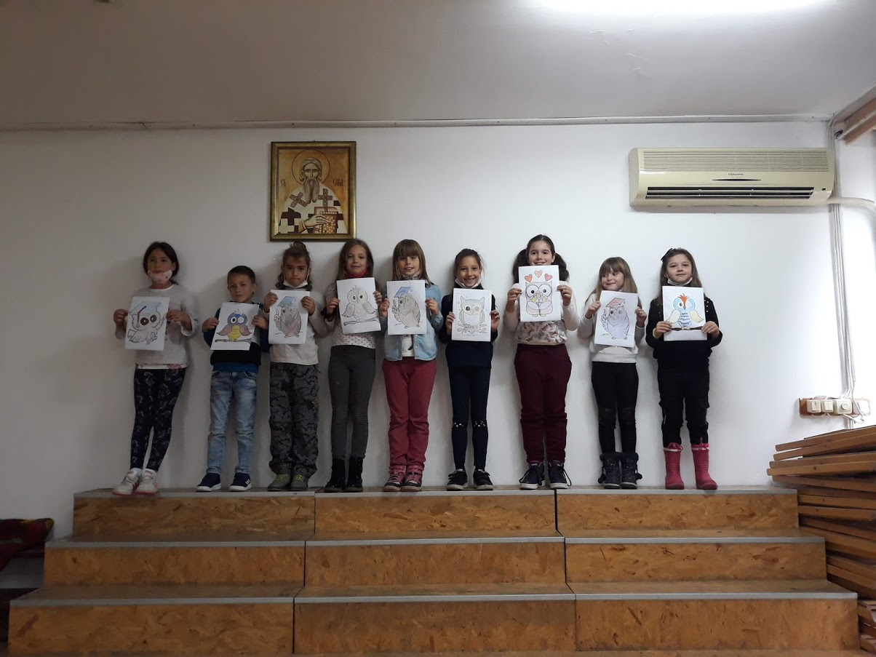
Хвала на Пажњи!

